Slide 1





3D打印与电子工程小组

Slide 2
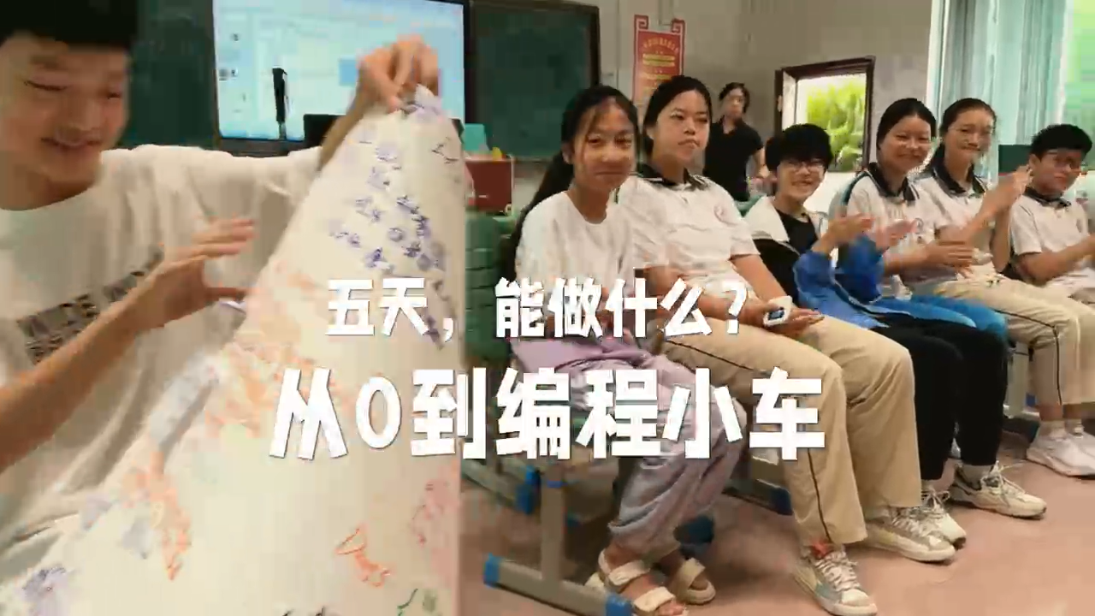

Slide 3

组名: 1. 五灵王组
组长: 刘祥瑞 工程师: 罗星宇 肖天宇 设计师: 肖杨灏屹 杨柳雨果
你知道3D打印吗？

Slide 4
目录
Day1-Day5
学习3D打印和编程
Day6-Day7
总结汇报

Slide 5

Day1
学习目标:认识3D打印,增材和减材和制作空心正方体
学习方法:
一.直接掏空正方体内部,制作一个正方形盖子,最后盖上
正方形盖子
二.制作6个正方形,把它们拼接为一个空心正方体
三.制作一个空心正方体的展开图,折成空心正方体

Slide 6
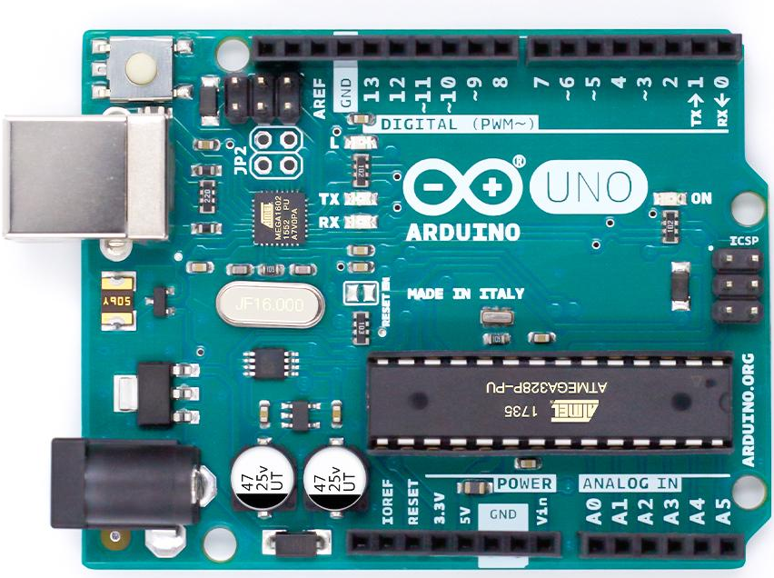
Day2
学习目标:认识电子元件和mblock入门,制作简易小灯
学习方法:
一.结合PPT熟悉电子元件及其组合方式
二.通过软件操作和PPT教程，自行探索mblock编程
三.将元件组合，并用编程进行控制，组装简易小灯

Slide 7

Day3
学习目标:通过mblock设计程序，来逐步实现可控制红绿灯
学习方法:
一.审题，然后寻找合适的配件组装
二.结合昨日所学，理清红绿灯交替的思路，通过一步步测试效果，进行代码的编写

Slide 8
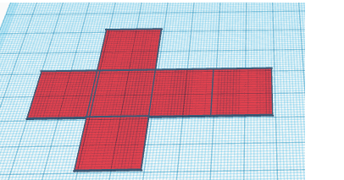
Day4
学习目标:认识Tinkercad，了解3D线上建模并拼装小车
学习方法:
一.通过学习老师的演示，并自己实操
二.结合视频，动手拼装小车

Slide 9
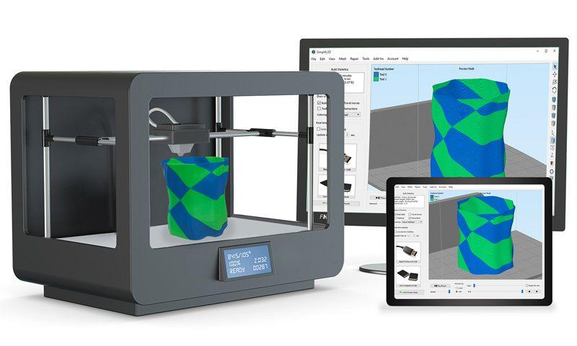
Day5
学习目标:运用3D打印进行装饰并调整代码，控制小车左右轮转速，及避障功能
学习方法:
一.将自己的设计，与库中的模型相结合
二.用打印机打出模型，并拼装装饰小车
三.通过编程软件，调试代码，来达到控制小车的效果

Slide 10
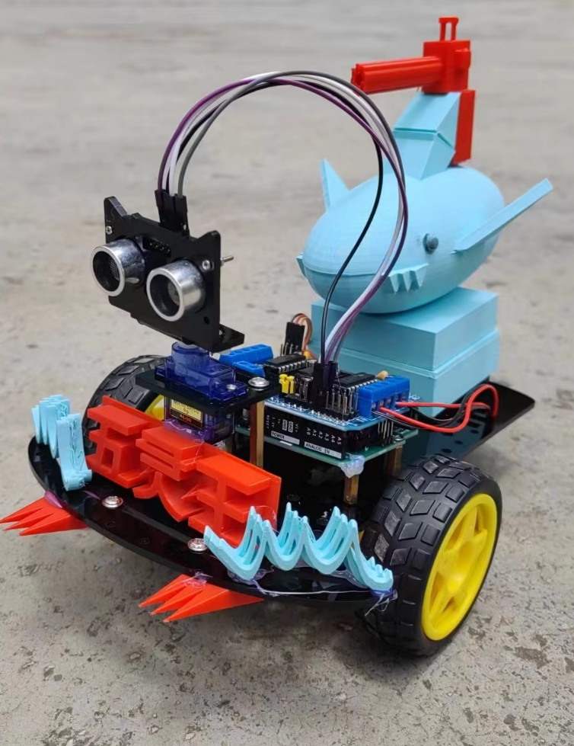
小车介绍
为解决海洋污染和猎杀,外敌入侵等问题,
我们设计了一款名为“神威无敌大鲨鱼”
号水陆两栖坦克，用武器来保护海洋和国家
坦克上配备了加特林,尖刺,鲨鱼迫击炮等
武器,用海浪来装饰和伪装,配备两个高功率
轮胎,可以更好的进行打击和追击
问题
一.拼装小车过程中遇到零件选择错误的问题
二.在3D打印过程中出现尺寸错误导致失败的问题
加特林
“天猫”超声波避障传感器
鲨鱼迫击炮
尖刺

Slide 11
组名: 1. 五灵王组
组长: 刘祥瑞 工程师: 罗星宇 肖天宇 设计师: 肖杨灏屹 杨柳雨果
感谢您的聆听
Thanks for Your Listening

Slide 12


组名
组员
2. MiHoYo
组长:高梓彤 工程师:刘牧承 陈鹏帆 设计师:姚雨鑫 李慧荣 陈琦淼
学习过程
Day1:在制作空心立方体的过程中，学习增材与减材的区别，基本了解了3D
打印的概念及优势（优势：耗材少 耗时短）
问题：1.在减材制作立方体的过程中，清空内部材料时，内部不平整
2.在增材制作立方体时，叠层效果过于明显
解决方法：1.利用3D打印技术，减少耗材
2.利用工具完善立方体

Slide 13

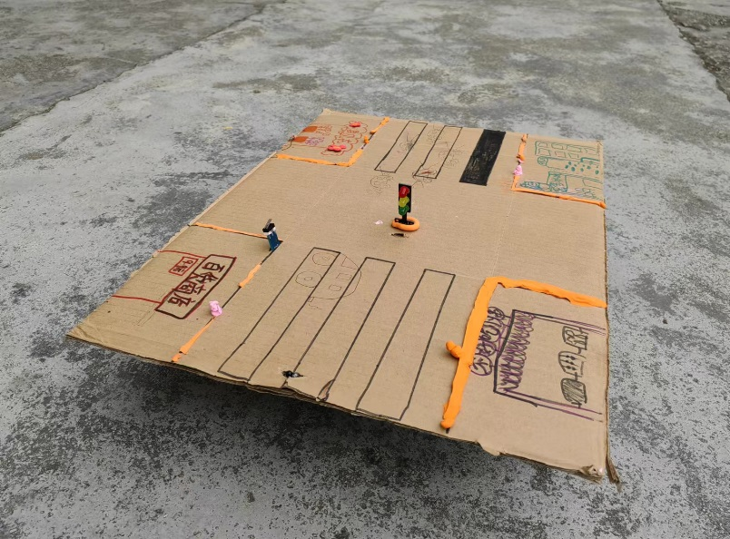
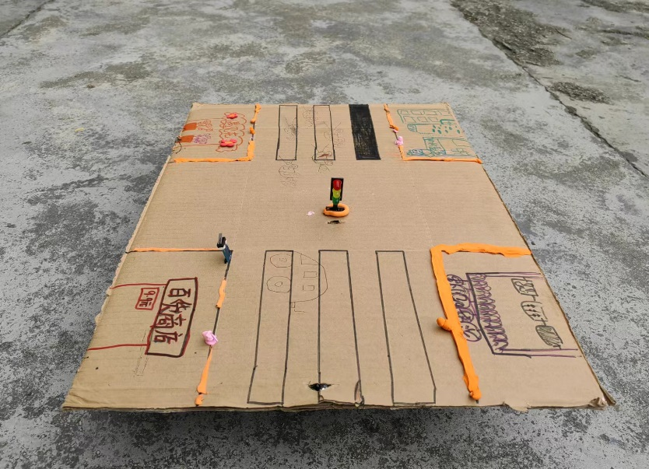
Day2:随老师一起学习Arduino编程，学习如何运用Arduino和mBlock软件,完成了：
1.让灯泡发光；
2.制作温度传感器；
3.红外避障系统，并运用以上知识完成了红绿灯交通安全系统。
成品图如下：
问题：代码可能会出错，线路可能会故障，灯会亮不起来
解决方法:调整代码，用热熔胶固定线路

Slide 14
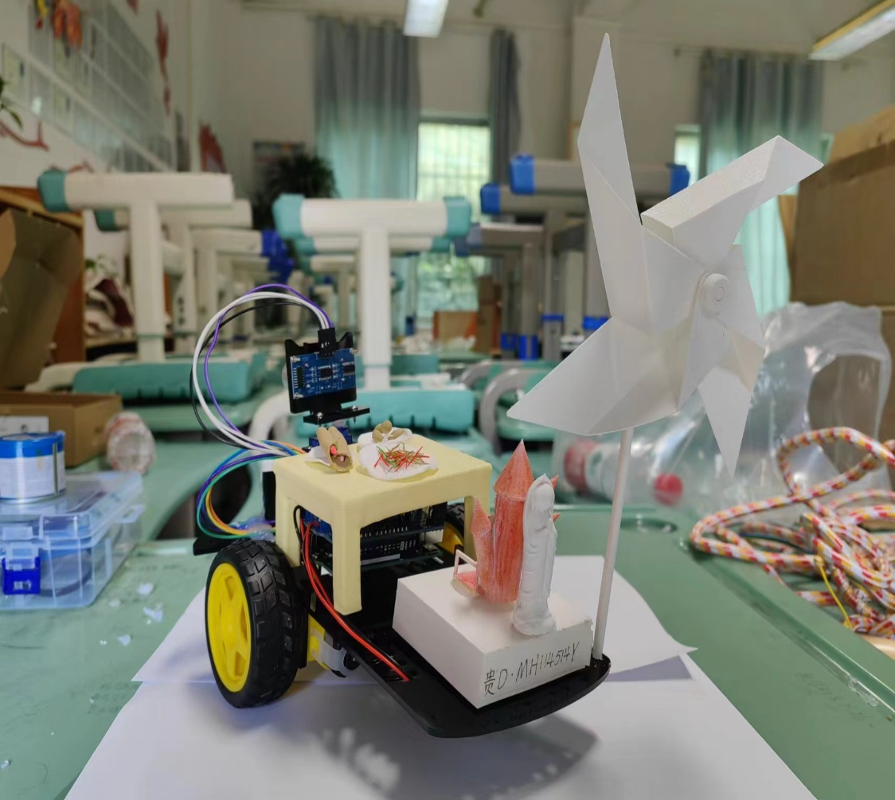
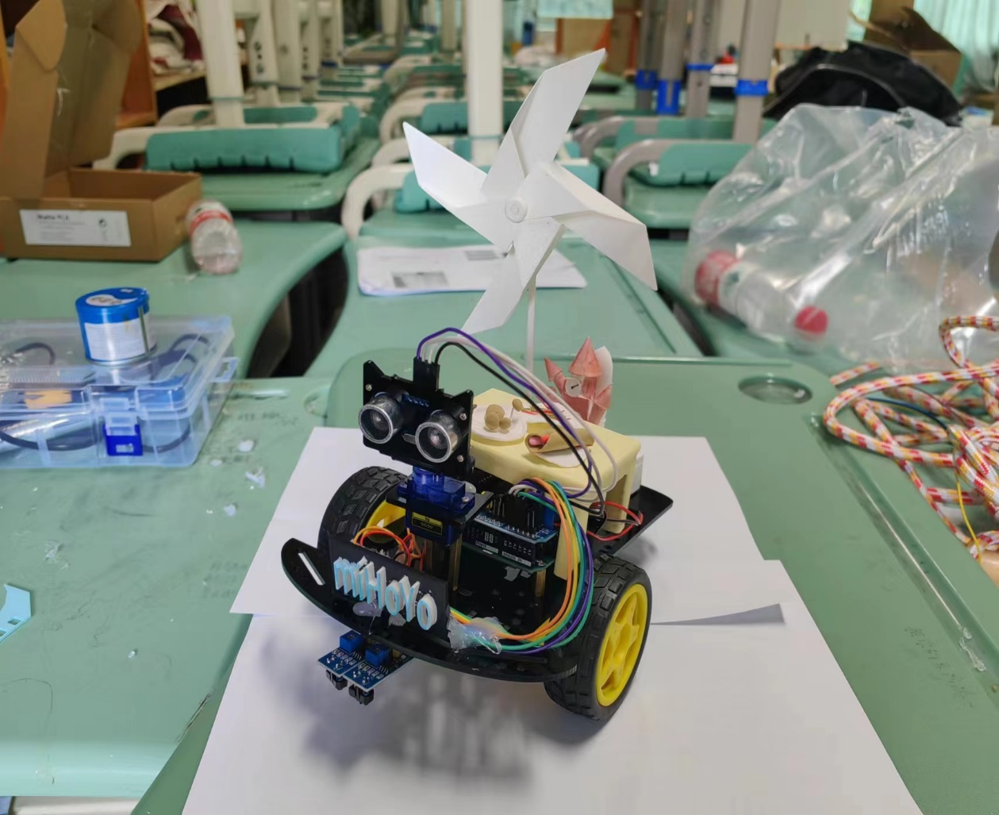
Day3:拼装小车，完成电路系统
Day4:利用Arduino进行编程，并利用拓竹软件进行3D打印
Day5；装饰小车，调试小车性能并制作海报，成品图如下：

Slide 15
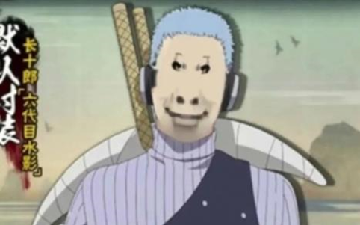
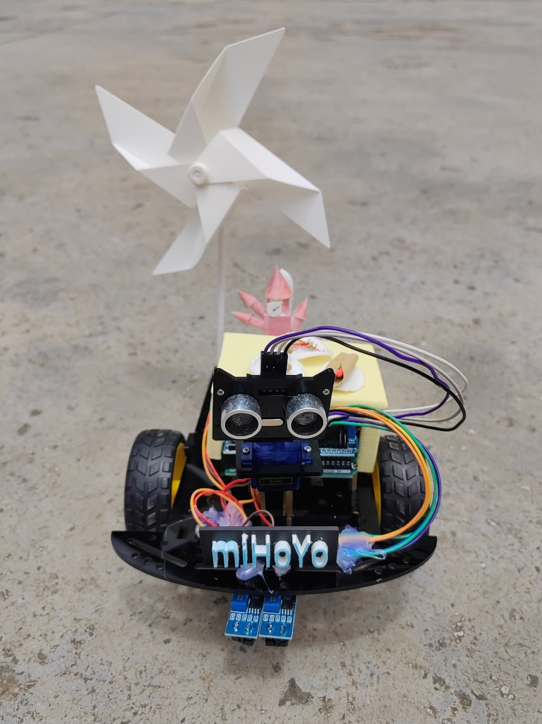
组名
组员
2. MiHoYo
组长:高梓彤 工程师:刘牧承 陈鹏帆 设计师:姚雨鑫 李慧荣 陈琦淼
小车介绍
太阳能发电
小车名称：狂欢之车
可发射座椅（致敬万户）
设计思路：方便外星探索/军民两用
方便外星探索/便利日常生活
组成部分：小车主干，智能桌椅，太阳能辐射板，组名标识，智能机器人
桌子
功能：超声波，红外避障，自动驾驶（应对太空恶劣的环境）
发现问题：小车可能会扫描不到障碍，且不能走直线
组名
解决方法：调整代码

Slide 16

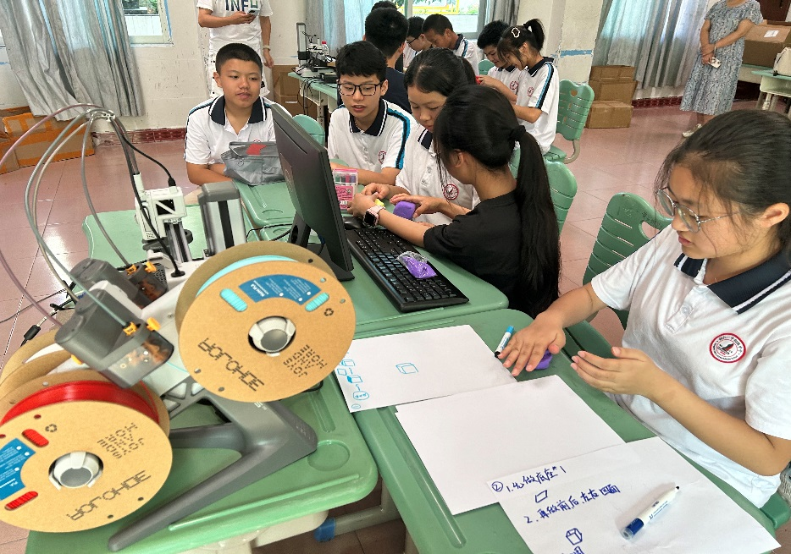
组名
组员
2. MiHoYo
组长:高梓彤 工程师:刘牧承 陈鹏帆 设计师:姚雨鑫 李慧荣 陈琦淼
学习心得
在五天的社团学习生活中：
1.我们学习到了更多新的技能；
2.深刻了解到团队合作的重要性；
3.调动了学习的积极性；
4.开拓眼界。

Slide 17


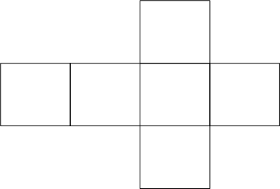
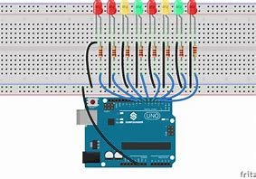
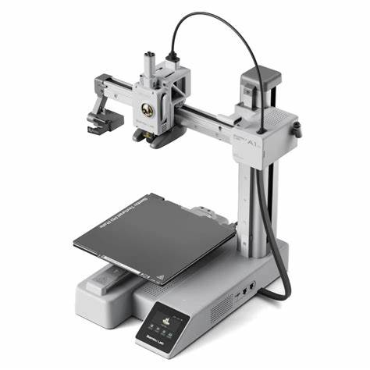
组名
组员
3.组名
组长:钟家瑞 设计师:唐子夏 付雨涵 工程师:许晋恺 龙沐逸 伍贤哲
学习过程
DAY 1
通过制作空心正方体了解3D打印的大致原理
DAY 2
认识ARDUINO并制作流水灯
DAY 3
拼机器车并学习3D建模·切片
DAY 4
进一步完善车并进行3D打印
DAY 5
为小车设计程序并打印所需工具

Slide 18
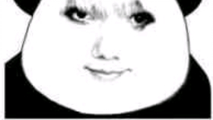
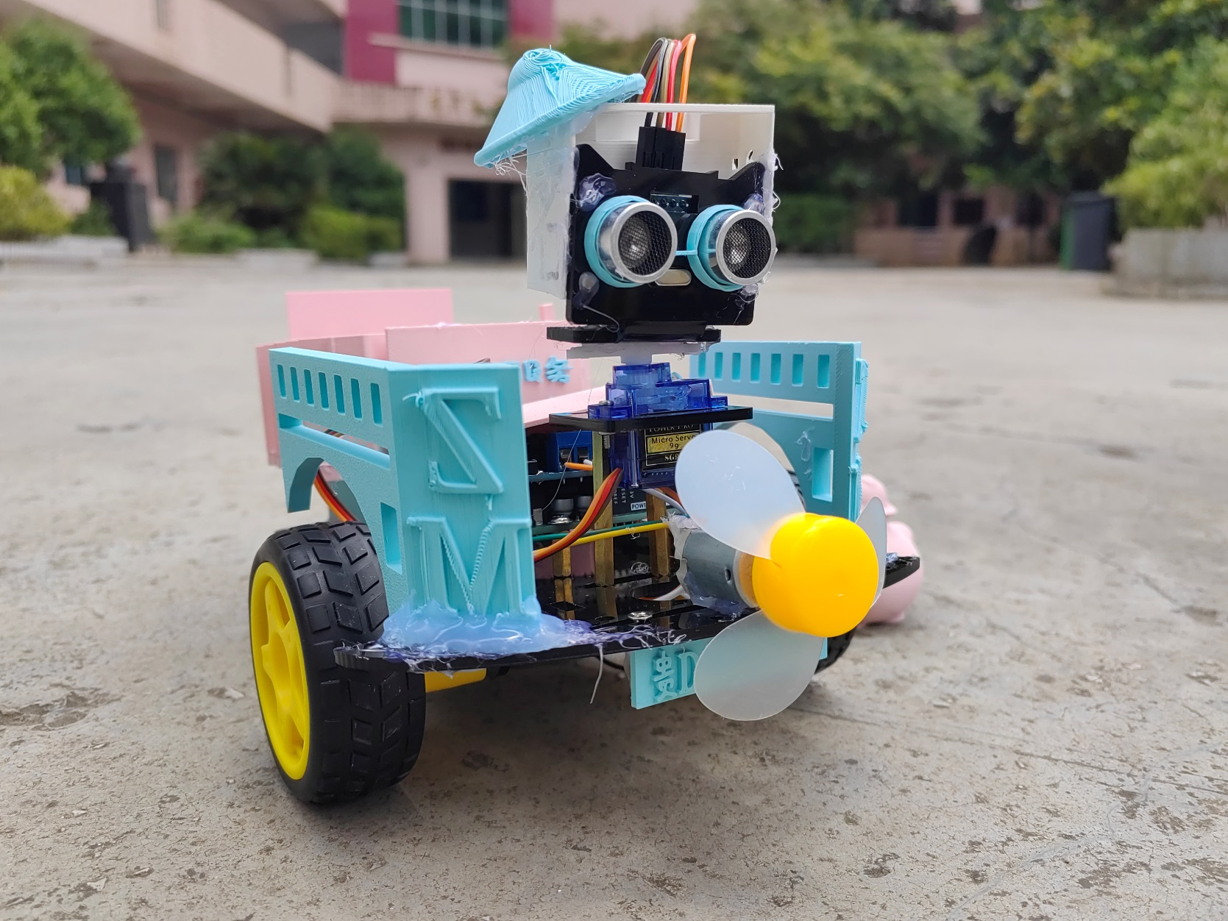
小车介绍
眼镜and感应器
发明人:组名组成员
头盔
发明项目:环卫工快乐车
专属车牌
大容量车厢
方案：
加装风扇，带来清凉的风缓解疲劳
超声波感应器搭配眼镜，让小车看得更清楚，避开障碍物，保证安全
设计电池的盖子与电路板的外壳，防止漏电危险
加装大容量车厢，既可以运载货物又可以载人
侧面安装梯子，环卫工人可以更方便到车厢休息
头盔保障行车安全并让车美观
前后有专属车牌———贵D.ZM888，使车辆更具辨识度拥有合法上路的权利
电池盖
风扇

Slide 19

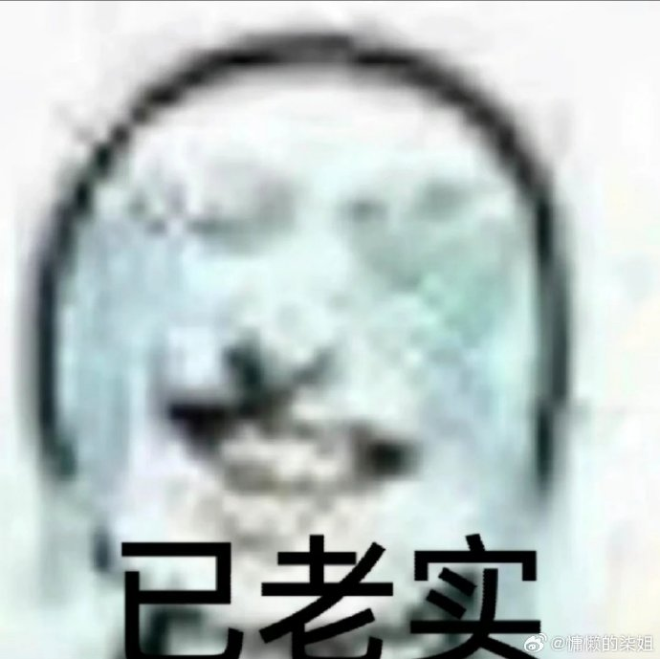
问题:
在制作过程中，我们遇到了一些问题
1.
在进行编程时，轮子迟迟不转，我们无法找到故障所在
2.
在为小车设计工具,外壳以及装饰物时,我们用测量尺寸进行建模并打印时，发现成品与预料中的不一样
3.
在设计交通灯时设计的程序出现了问题,黄灯常亮
解决方案:
1.
我们通过多次尝试发现，问题是电池电量不够导致的，于
是我们换了一个电池，并对轮胎进行调速
2.
我们在3D建模的过程中把模型的数值调得变大，发现问题得到了改善
3.
我们发现是模块对应的针脚弄错了，于是我们重新组装，并对代码进行优化

Slide 20
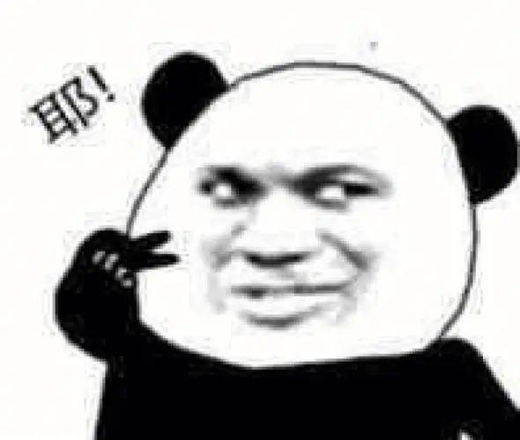
组名
组员
3.组名
组长:钟家瑞 设计师:唐子夏 付雨涵 工程师:许晋恺 龙沐逸 伍贤哲
谢谢大家的聆听
Thanks for your listening

